Slide 1


I.E.P. NUEVO PITÁGORAS
“SEMILLEROS DE LIDERES PROFESIONALES”
TEMA: “RESOLUCIÓN DE PROBLEMAS”
CURSO: ARITMÉTICA
GRADO: 3ero PRIMARIA
PROFESORA: LIC. JIMKY PÉREZ HURTADO
06/05/2020

Slide 2
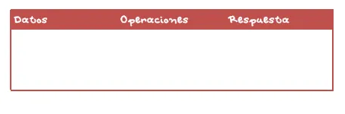
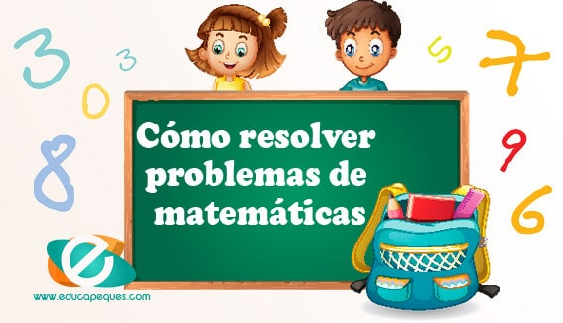
RESOLUCIÓN DE PROBLEMAS
Para resolver problemas tener en cuenta lo siguiente:
1. Leer hasta comprender lo leído.
2. Escribir los datos .
3. Operar en forma vertical.
4. Escribir la respuesta.

Slide 3
Ejemplos:
1. Mi prima ha comprado 1 234 gramos de carne,
4 240 gramos de papa y 3 456 gramos de arroz.
¿Cuánto pesa la compra en total?
2. En estadio asistieron 34 675 personas cuando jugó
PERÚ-CHILE, y cuando jugó BRASIL- COLOMBIA asistieron
27 345 personas .¿Cuántas personas más asistieron
al partido PERÚ- CHILE?
DATOS
OPERACIÓN
DATOS
OPERACIÓN
Carne= 1 234 gr
1 234 +
4 240
3 456
Carne= 4 240 gr
Carne= 3 456 gr
RESPUESTA: La compra pesa …………en total
RESPUESTA:

Slide 4
3. En una fabrica una maquina realiza 23 592 polos en
una semana y otra maquina realiza 37 018 polos en el
mismo tiempo. ¿Cuántas polos fabrica una maquina
más que la otra?
4. En una granja se cuenta 13 548 gallinas y 9 345
conejos .¿Cuántas gallinas mas que conejos hay?
DATOS
OPERACIÓN
DATOS
OPERACIÓN
RESPUESTA:
RESPUESTA:

Slide 5
5. En un cine se vendieron el primer día 3 456
entradas, el segundo día 4 028 y el tercer día
1365. ¿Cuántas entradas se vendieron en los
tres días?
6. Compre una chompa a 79 soles y un pantalón a
86 soles. Si pago con un billete de 200 seles.
¿Cuánto recibo de vuelto?
DATOS
OPERACIÓN
DATOS
OPERACIÓN
RESPUESTA:
RESPUESTA:

Slide 6
7. Una juguetería vendió este año 23 456 muñecas
y 17 073 carritos. ¿Cuántas muñecas más que carritos
vendió la Juguetería?
8. José ahorro este año 2 435 soles y Pedro
horro 543 mas que José. ¿Cuánto de ahorros
tienen entre los dos?
DATOS
OPERACIÓN
DATOS
OPERACIÓN
RESPUESTA:
RESPUESTA:

